Slide 1
LA IMPORTANCIA DE LAS EVALUACIONES DE DE RIESGOS PARA EL DESARROLLO SOSTENIBLE
Marzo de 2019

Slide 2
ÍNDICE
INTRODUCCIÓN
EVALUACION DEL RIESGO
Marco normativo:
Ley del SINAGERD: Proceso y Subprocesos de la Estimación
Funciones De los Gobiernos Regionales y Locales
INSTRUMENTO TECNICO: Evaluación de Riesgo-EVAR
Definición
Ámbito
Objetivo
Procesos metodológicos
Procedimientos para la ejecución de las EVAR
SU APLICACIÓN DE LAS EVAR EN LA PLANIFICACION TERRITORIAL
Planes de Acondicionamiento Territorial en el marco de la Reconstrucción con Cambios.
Planes de Desarrollo Metropolitano y Planes de Desarrollo Urbano en el marco de la Reconstrucción con cambio.
Planes de Prevención y Reducción del Riesgo de Desastre.
EVALUACIONES DE RIESGO EN EL MARCO DE LA LEY 30556
INFORMACIÓN DISPONIBLE DE LA GRD PARA LA PLANIFICACIÓN TERRITORIAL
Sistema de Información para la Gestión del Riesgo de Desastres
ARTICULACION DE LOS INSTRUMENTOS DE GRD EN LA PLANIFICACION TERRITORIAL

Slide 3
Introducción
Como comienzo de la exposición del tema a tratar, se presentan la normatividad, referida al cumplimento a lo establecido en la ley del SINAGERD, referente a las EVAR, conceptos básicos que contextualizan y permiten entender lo expuesto en capítulos posteriores.
Un aspecto fundamental es diferenciar la escala de los instrumentos técnicos denominados “Escenarios de Riesgo” y “Evaluación de Riesgo”; y su aplicación de las EVAR en los instrumentos de planificación y finalmente las EVAR elaboradas en el marco de la Ley 30556.

Slide 4
Marco normativo
Reglamento de la Ley del SINAGERD:
TÍTULO IV: PROCESOS DE LA GESTIÓN DEL RIESGO DE DESASTRES
Artículo 23.- El proceso de Estimación del Riesgo comprende las acciones y procedimientos que se realizan para generar el conocimiento de los peligros o amenazas, analizar la vulnerabilidad y establecer los niveles de riesgo que permitan la toma de decisiones en la Gestión del Riesgo de Desastres.
Artículo 24.- Son Subprocesos de la Estimación del Riesgo, los siguientes
Normatividad y lineamientos
Participación social:
Generación del conocimiento de peligros o amenazas: Identificar, conocer, caracterizar y monitorear los peligros para establecer su área de influencia, con el propósito de analizar las vulnerabilidades y establecer las medidas preventivas y correctivas del riesgo.
Análisis de vulnerabilidad:
Valoración y escenarios de riesgo: Establecer los niveles del riesgo a partir de la valoración y cuantificación de la vulnerabilidad y del desarrollo de escenarios de riesgo, que permitan la toma de decisiones en el proceso Gestión del Riesgo de Desastres y del desarrollo sostenible.
Difusión:

Slide 5
Ley N° 048-PCM: Reglamento de la Ley del SINAGERD (Ley N° 29664) : Articulo N° 11: Gobiernos Regionales y Locales:
11.1: Incorporan en sus procesos de planificación, ordenamiento territorial, de gestión ambiental y de inversión publica, la Gestion del Riesgo de Desastre,
11.2: Incorporan en los planes de desarrollo urbano, planes de acondicionamiento territorial, así como en las zonificaciones que se realicen las consideraciones pertinentes de existencia de amenazas y condiciones de vulnerabilidad, siguiendo los lineamientos y apoyo técnico del CENEPRED.
11.3: Identifican el nivel del riesgo existente en sus áreas de jurisdicción y establecen un plan de gestión correctiva del riesgo, en el cual se establecen medidas de carácter permanente en el contexto del desarrollo de inversión. Para ello cuentan con el apoyo técnico del CENEPRED y de las instituciones competentes. Gestión del Riesgo de Desastres

Slide 6
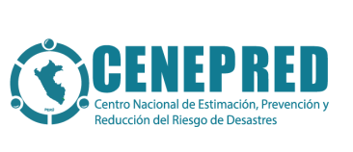
¿POR QUÉ NOS CAUSA TANTO DAÑO LOS DESASTRES?

Slide 7
A) Población e Infraestructura de desarrollo expuesta
POBLACIÓN EXPUESTA
Vista panorámica de la quebrada El Mito . Área potencial para la ocurrencia de huaycos que afectaría las viviendas ubicadas en abanico dejado por el huayco antiguo - Reporte de Zonas Criticas de las Región Amazonas-INGEMET

Slide 8
B) Infraestructura frágil o en terrenos no aptos
Vivienda afectada por deslizamiento activo, ubicado en el barrio San juan de Distrito de Omia - Reporte de Zonas Criticas de las Región Amazonas-INGEMET

Slide 9
C) Medidas improvisadas no respetando normativa vigente

Slide 10
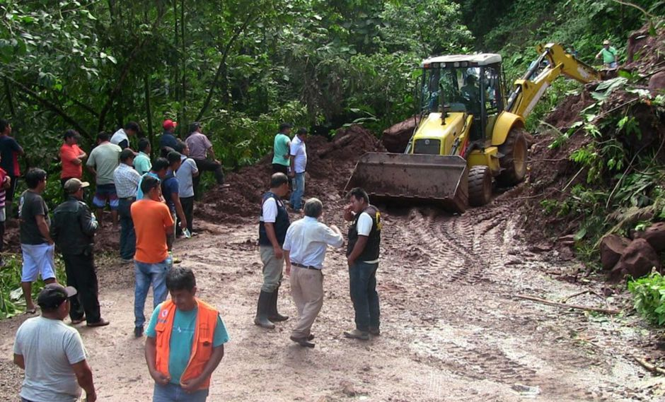
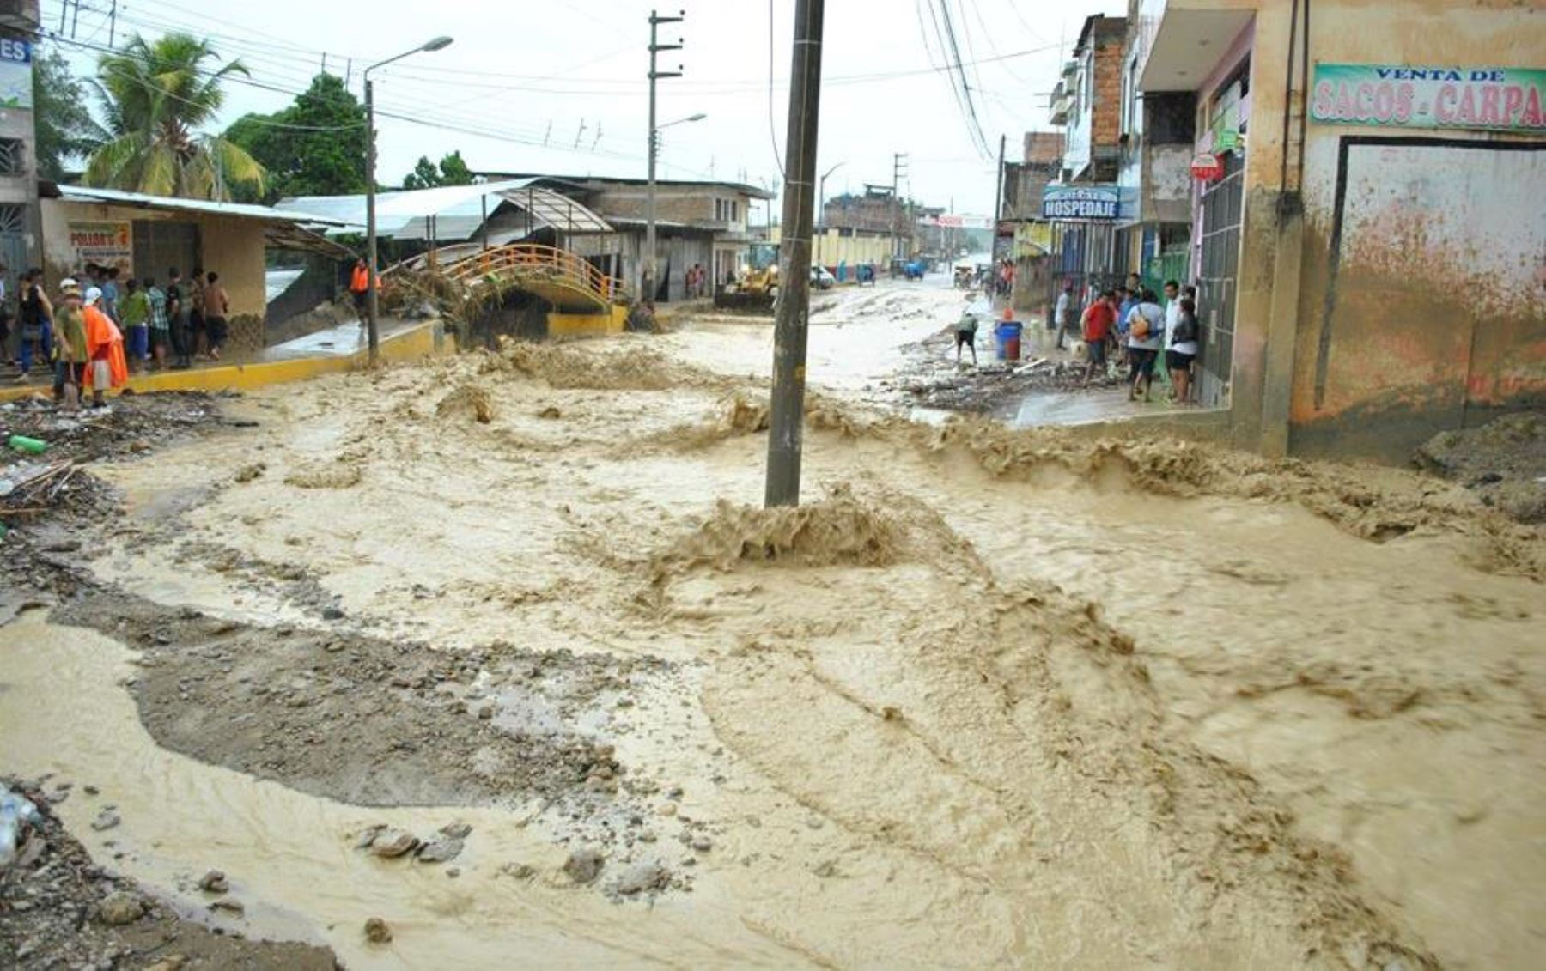
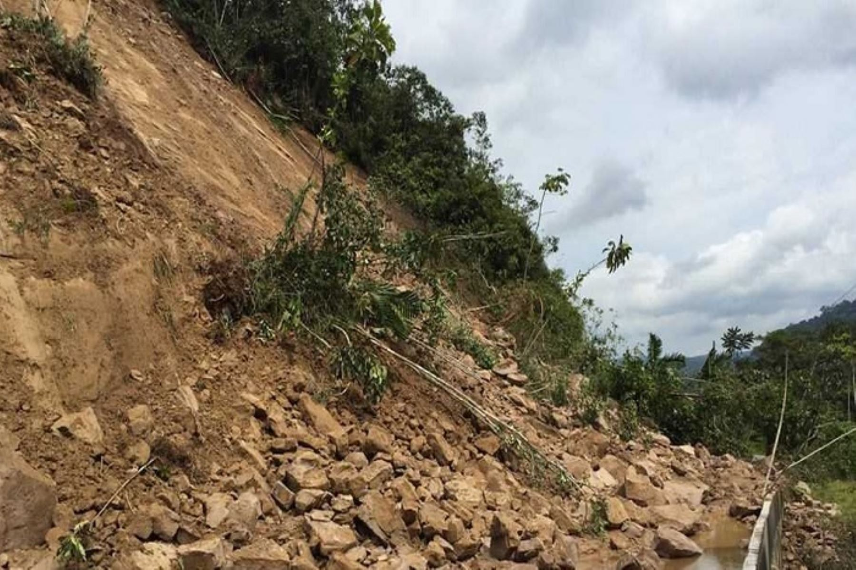
Seguimos siendo VULNERABLES !!! POR QUE NO VINCULAMOS LOS PROCESOS DE DESARROLLO A LOS DESASTRES

Slide 11
INSTRUMENTO TECNICO: Evaluación de Riesgo
-EVAR-

Slide 12
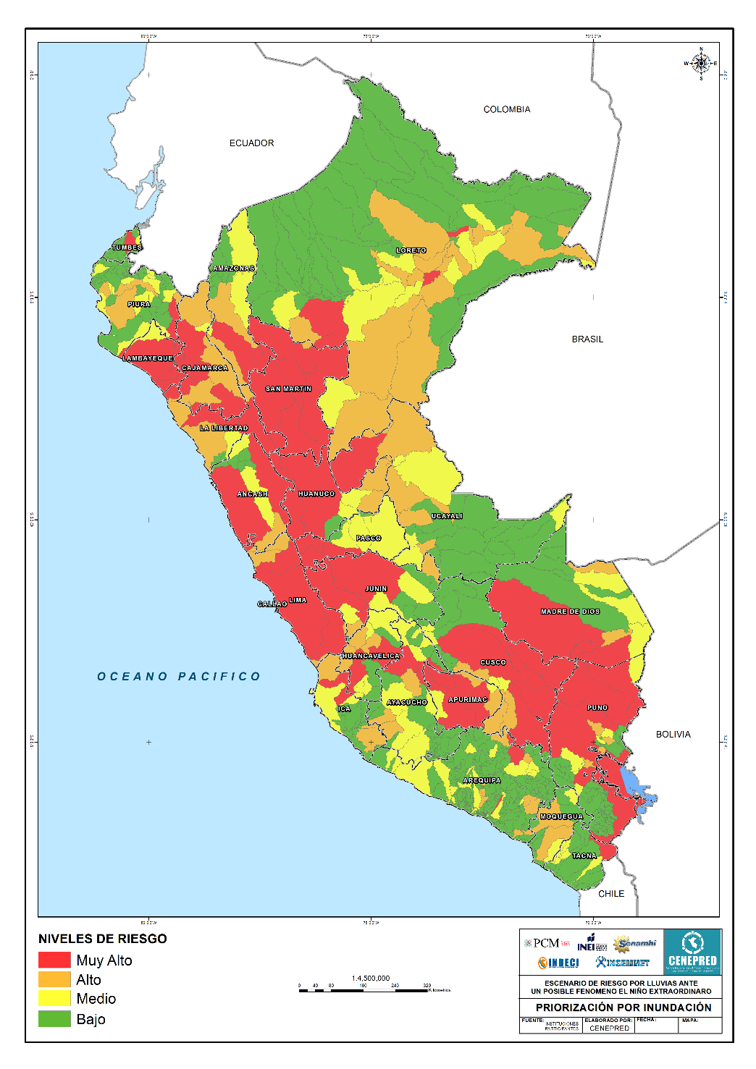
Escenario de Riesgo por Inundaciones

Slide 13
AMBITO DE LAS EVALUACIONES DE RIESGOS
2
1
Son objeto de una Evaluación de Riesgos
Las áreas geográficas de los centros poblados urbanos y rurales, asociaciones de viviendas, AAHH, así como un sector o parte del mismo;
3
4
También las áreas geográficas donde se encuentra instalada infraestructuras estratégicas viales, eléctricas, energéticas e hidráulicas.
Áreas susceptible y vulnerable ante un peligro de origen natural o inducido por la acción humana, que pueda ocasionar una emergencia o desastre.

Slide 14
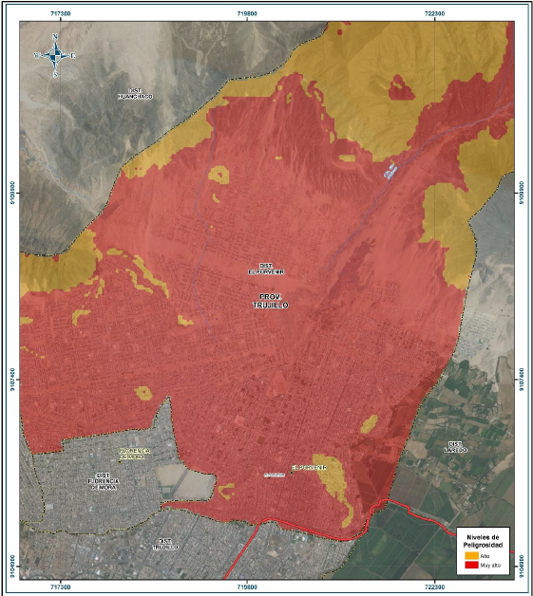
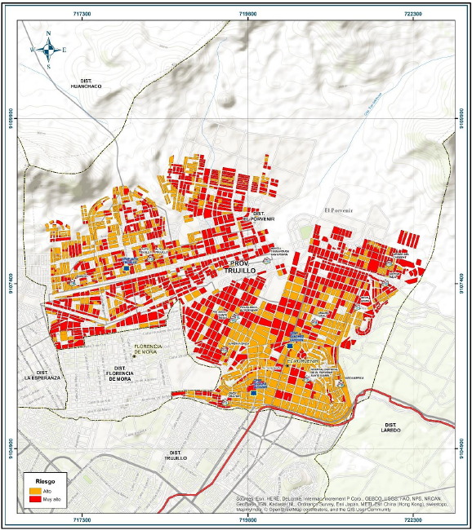
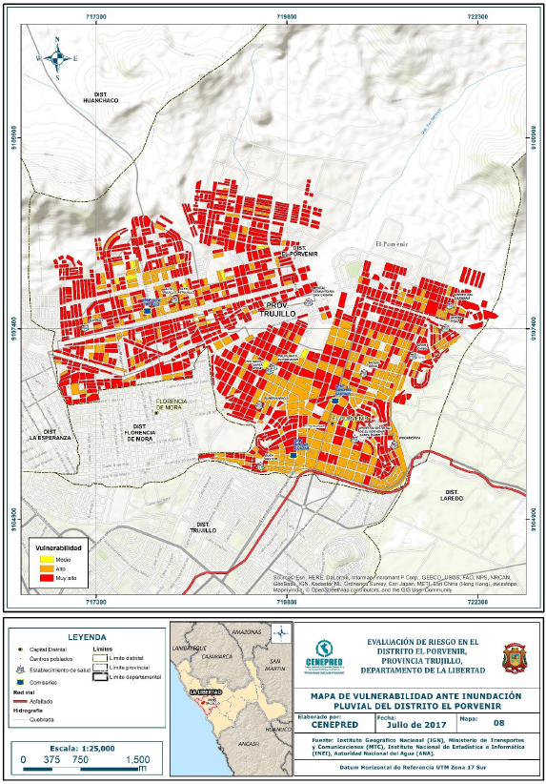
DEFINICION DE EVALUACION DE RIESGOS: ES UN PROCEDIMIENTO TECNICO QUE PERMITE
3
1
Determinar y zonificar los niveles de riesgos
Analizar los parámetros de evaluación de los fenómenos y las susceptibilida de los de los mismos
2
Analizar la vulnerabilidad de los elementos expuestos al fenómeno en función a la exposición, fragilidad y resiliencia

Slide 15
OBJETIVOS DE LA EVALUACION DE RIESGO
EVAR
Identificar y evaluar los peligros que ponen en riesgo la seguridad física de la población y dificultan su desarrollo
Evaluar las condiciones de vulnerabilidad de la población y demás elementos expuestos
Servir de instrumentos técnicos para la Planificación y gestión local del desarrollo
Orientar las acciones de Prevención y Reducción de desastres y desarrollo local
1
4
2
3

Slide 16
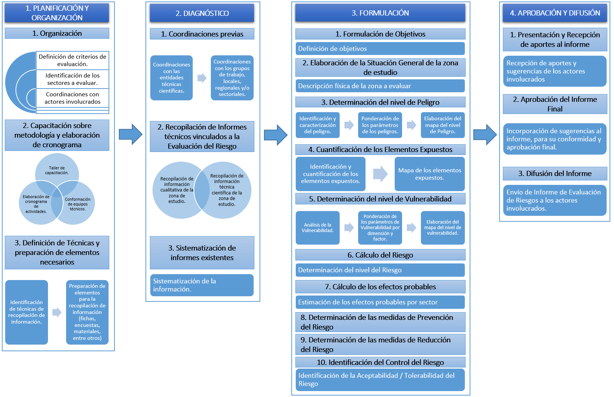
FLUJOGRAMA DEL PROCESO METODOLÓGICO PARA ELABORAR LAS EVAR

Slide 17
GRUPO TECNICO

Slide 18
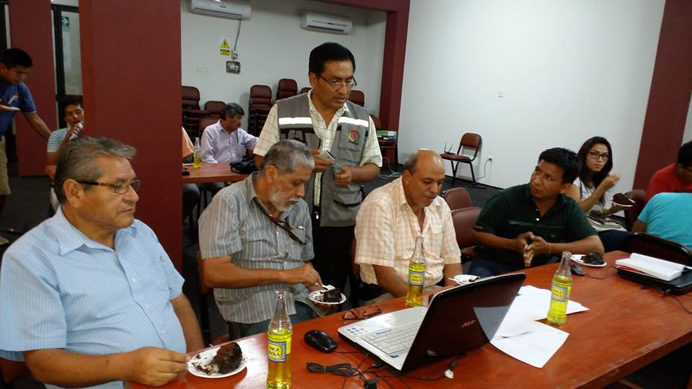
REUNION Y COORDINACIONES CON EL GRUPO DE TRABAJO DE GRD DE LA MUNICIPALIDAD

Slide 19
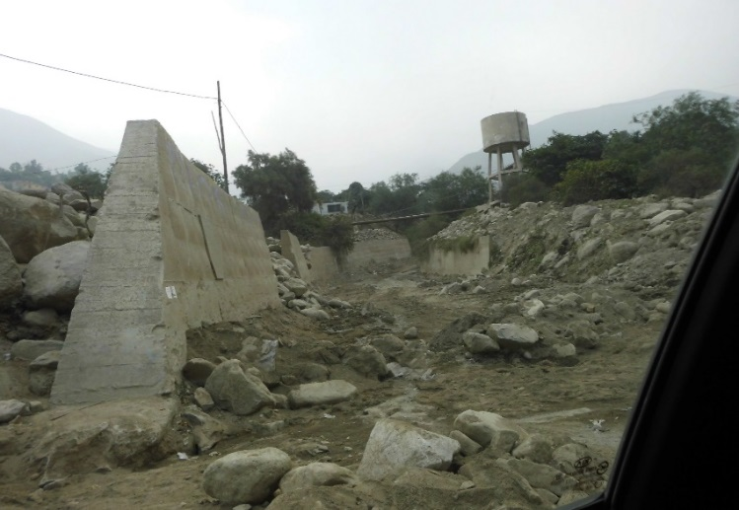
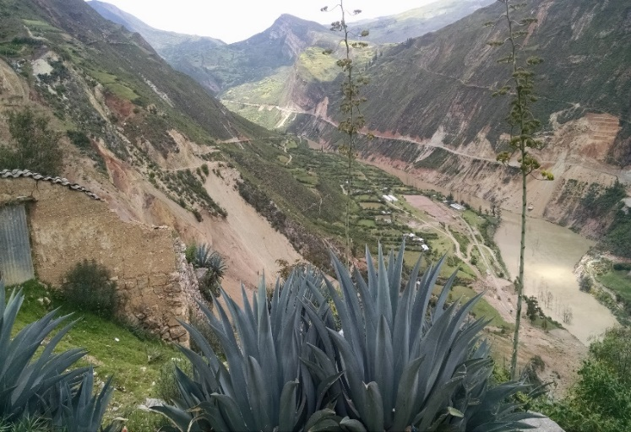
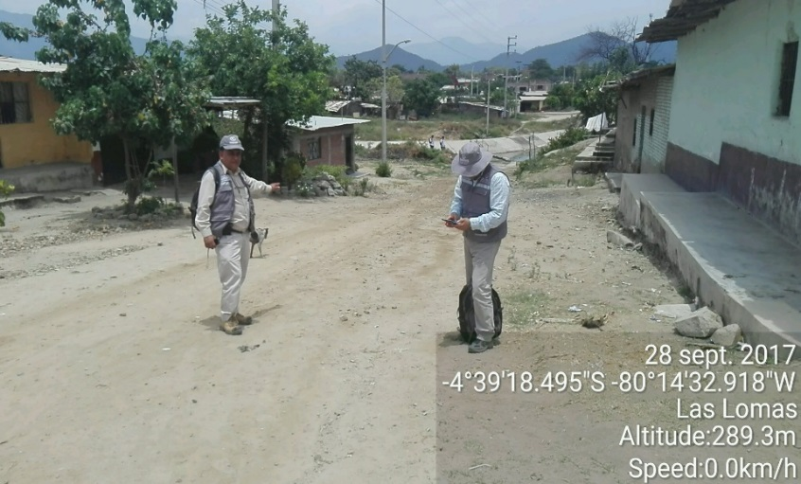
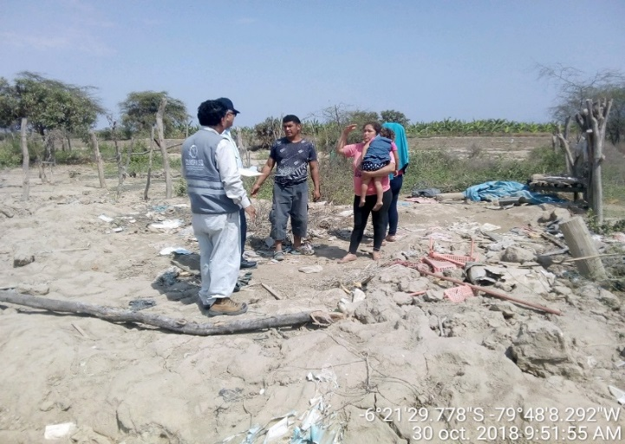
RECONOCIMIENTO DE CAMPO: IDENTIFICAR EL PELIGRO

Slide 20
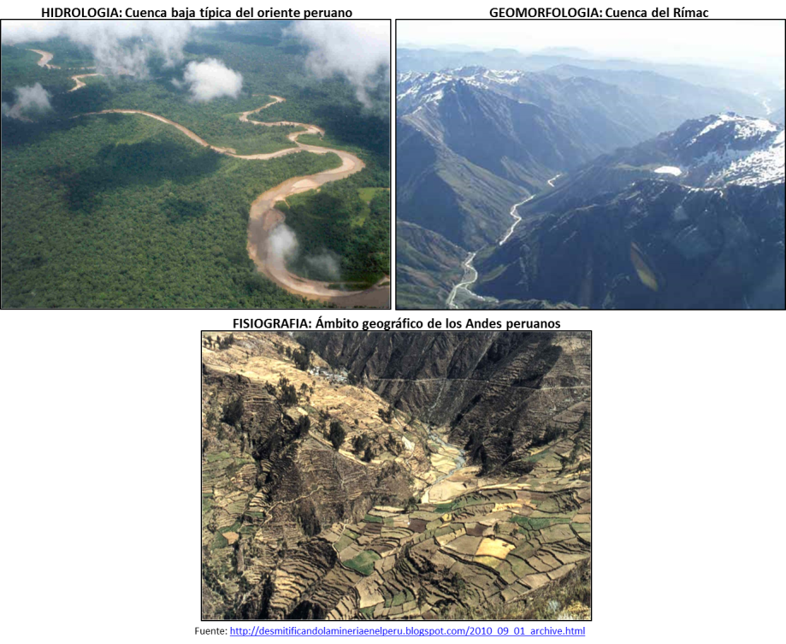
IDENTIFICAR LOS FACTORES CONDICIONANTES DEL PELIGRO

Slide 21
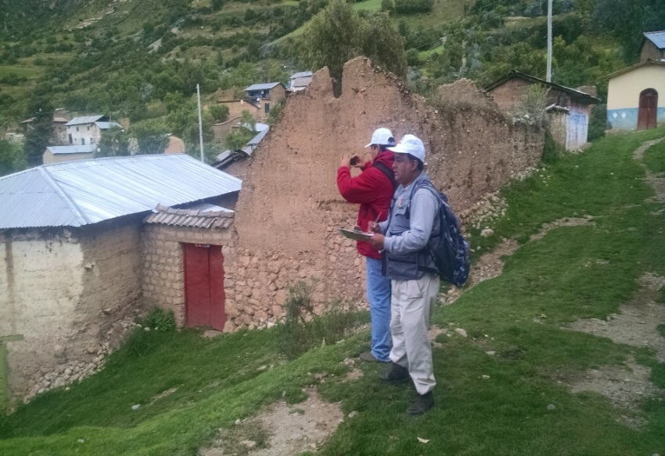
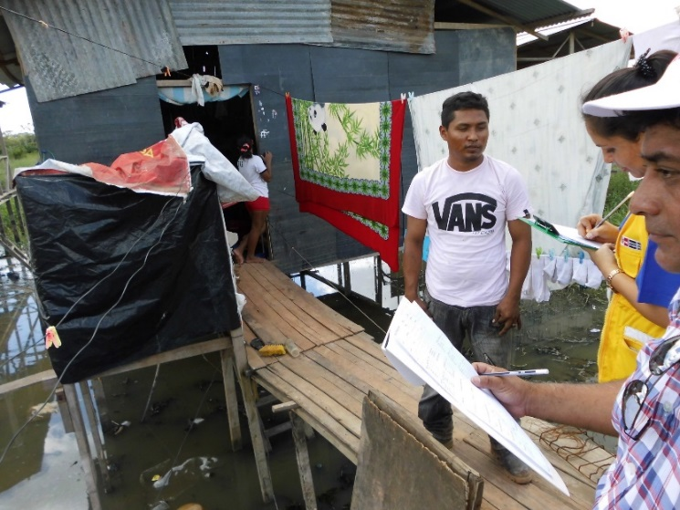
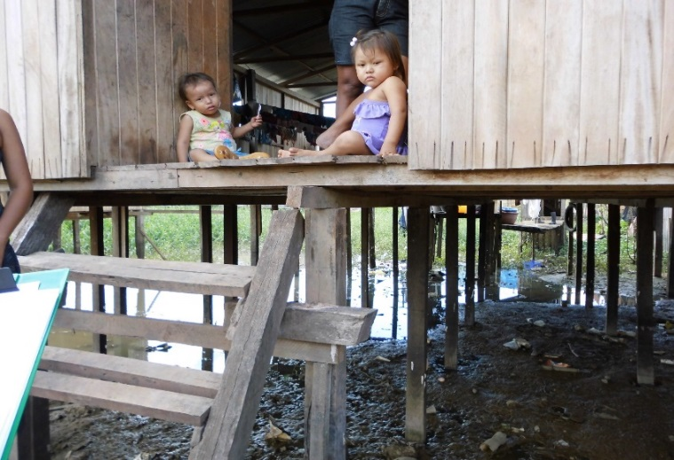
LEVANTAMIENTO DE INFORMACION

Slide 22
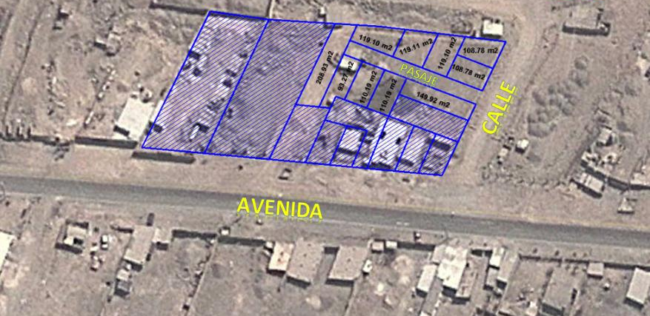
LEVANTAMIENTO DE INFORMACIÓN DE VULNERABILIDAD
POBLACION (GRUPO ETAREO)
CAMPAÑA DE DIFUSIÓN
SERVICIOS BASICOS
MATERIAL DE CONSTRUCCIÓN DE LA EDIFICACIÓN

Slide 24
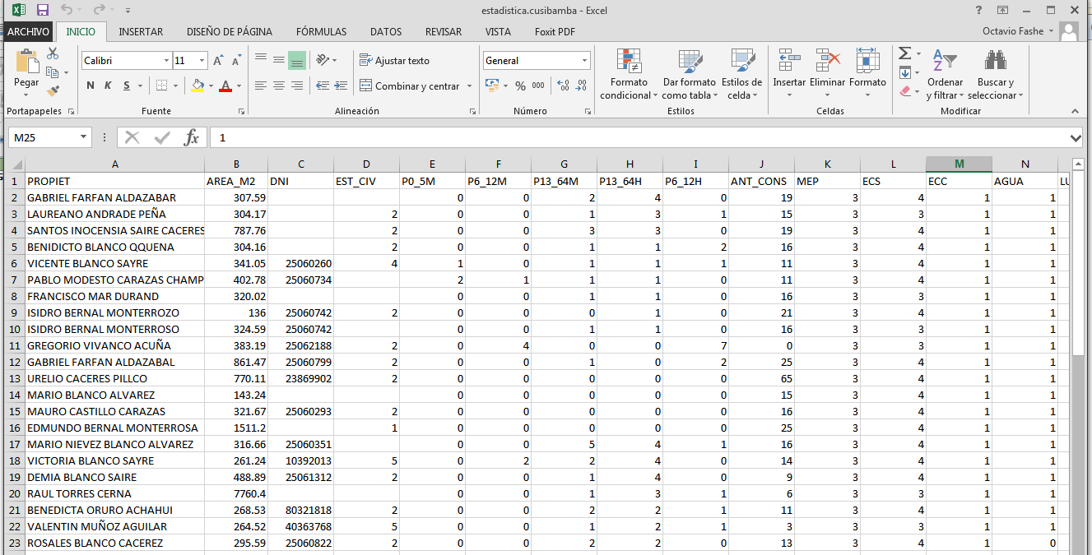
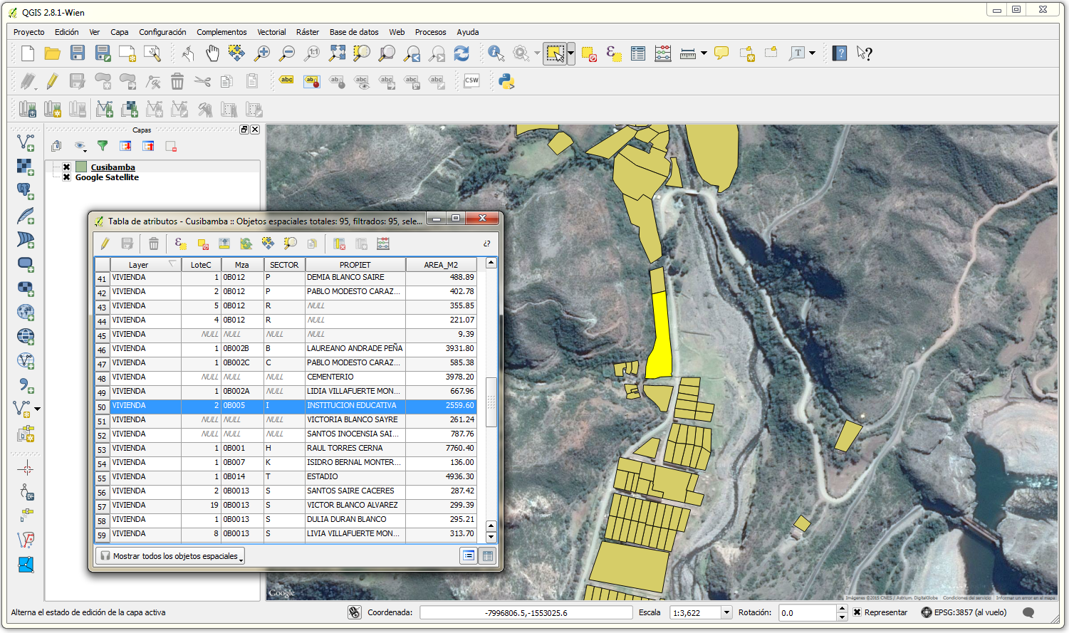
VINCULACIÓN USANDO EL ATRIBUTO DE LOTES
Información en formato Excel
(alfanumérica)
Información en formato vectorial
(cartografía por lotes)

Slide 25
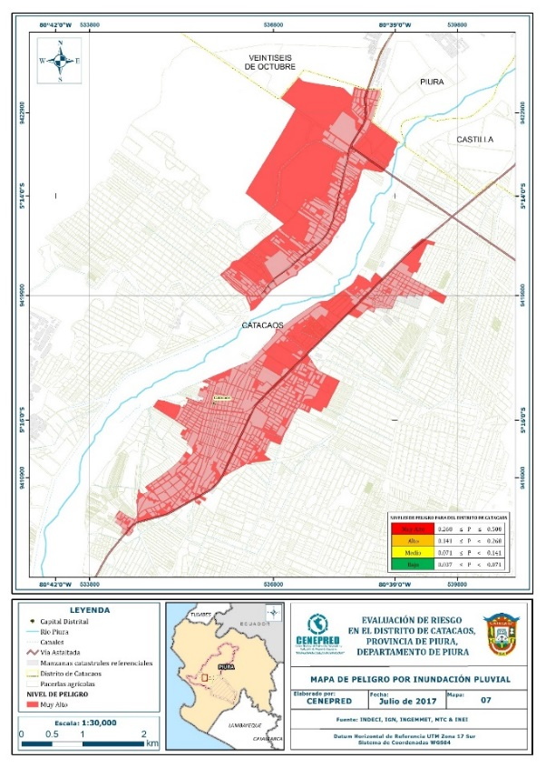
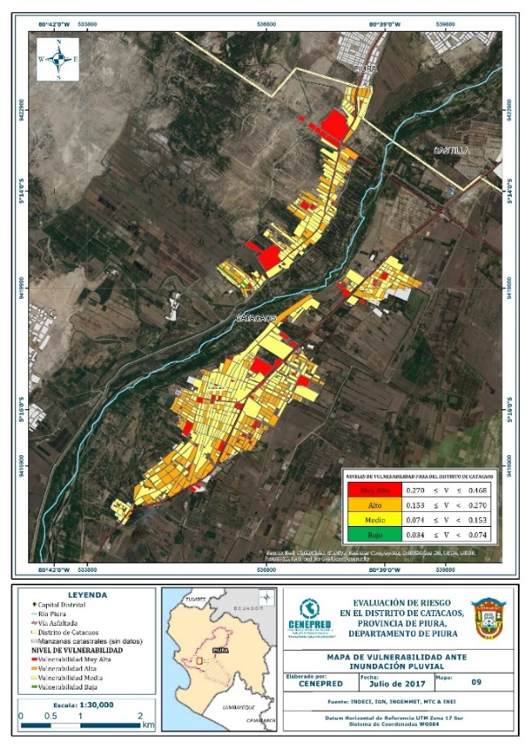
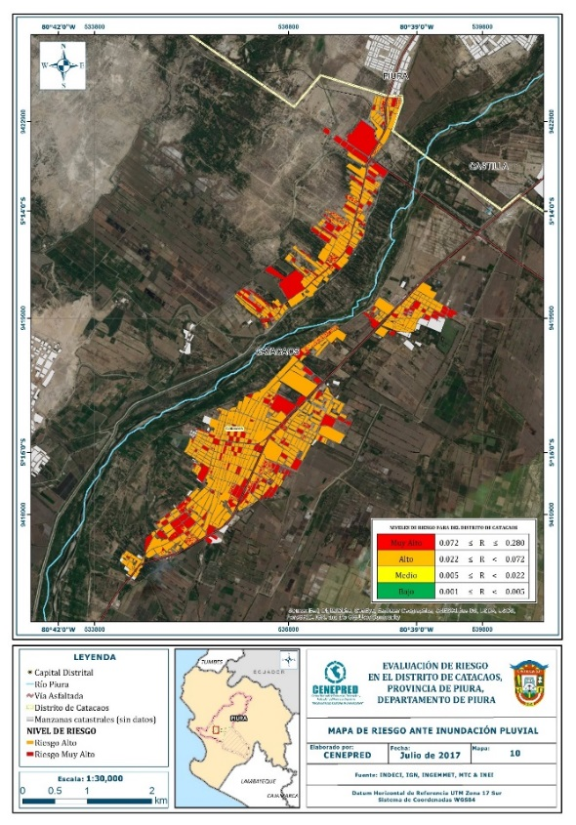
EVALUACION DE RIESGO EN CATACAOS - PIURA

Slide 26
MEDIDAS DE CONTROL DEL RIESGO
Excavación y rellenos
Eliminación de la masa suelta o inestable en laderas
Reducción de la altura del talud
Ejecución de bermas intermedias o banquetas
Tacones de tierra y/o concreto, o escolleras
Perforaciones de drenaje verticales, perforaciones de drenaje horizontal
Zanjas de drenaje en laderas
Obras de
Regulación
Obras de
Rectificación
Forestación.
Variación en las prácticas agrícolas de riego (sistema de goteo o sistema por aspersión)
Medidas
Estructurales
Estructuras de diques
Estructuras de escalones y rampas disipadoras
Protección contra volcamiento de rocas con malla de acero tensadas (barrera dinámica)
Protección contra volcamiento de rocas, con muros de concreto ciclópeo o de concreto armado (barrera estática)
Estabilización de rocas inestables en taludes, mediante mallas ancladas
Protección mediante túneles, contra caída de rocas, flujos (huaycos)
Gaviones de protección contra caída de rocas
Diques secos con protección de mampostería de piedra
Muros de protección de concreto ciclópeo o armado
Obras de
Protección

Slide 27
MEDIDAS ESTRUCTURALES

Slide 28
MEDIDAS NO ESTRUCTURALES

Slide 29
MEDIDAS DE CONTROL DEL RIESGO
Regulación del uso del suelo
Capacitaciones
Elaboración de estudios de gestión local ante el riesgo
Medidas Permanentes
Sistemas de monitoreo y alerta temprana que genere una actitud preventiva (estaciones meteorológicas, sismógrafos, entre otros)
Medidas
No Estructurales
Medidas de Monitoreo
Ante el pronóstico de ocurrencia de la lluvia, de su transformación en escurrimiento superficial, de su tránsito por los cauces, para la adecuada operación sobre las obras de infraestructura
Medidas de Operación

Slide 30
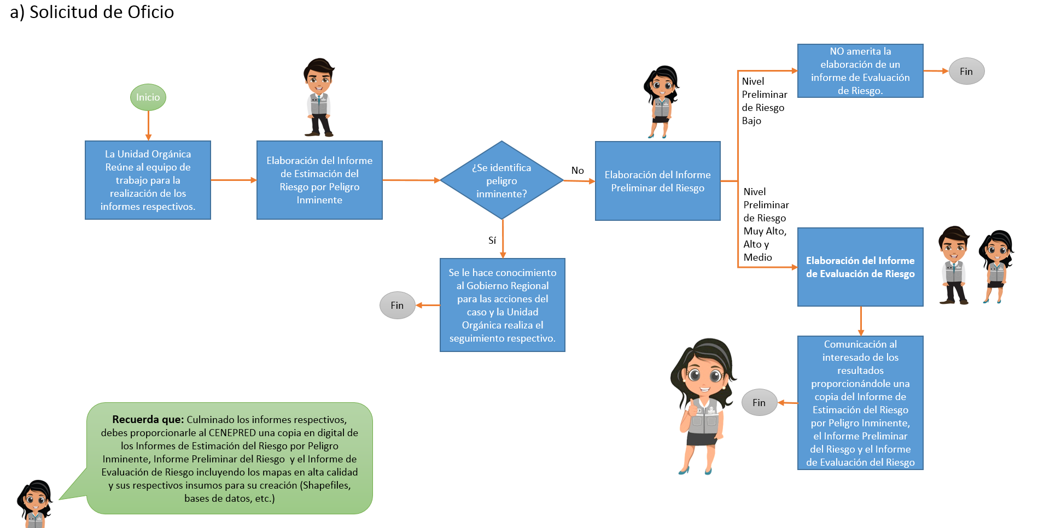
PROCEDIMIENTOS PARA LA EJECUCIÓN DE EVALUACIONES DEL RIESGO

Slide 31
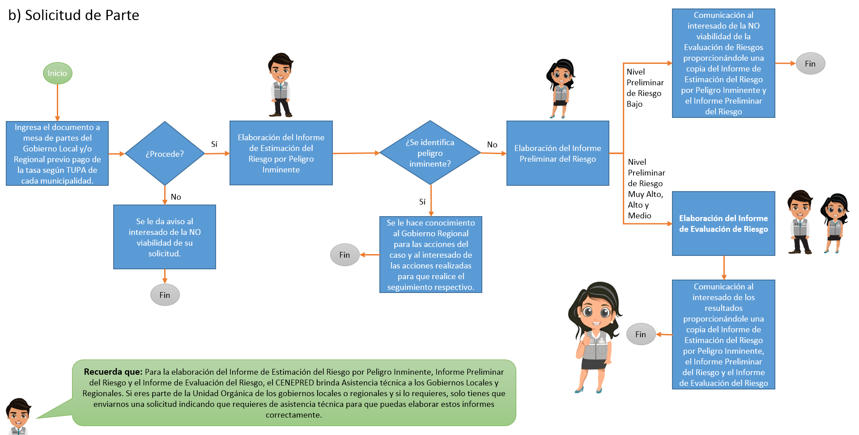
PROCEDIMIENTOS PARA LA EJECUCIÓN DE EVALUACIONES DEL RIESGO

Slide 32
SU APLICACIÓN DE LAS EVAR EN LA PLANIFICACION TERRITORIAL

Slide 33
ORDENAMIENTO DEL TERRITORIO EN PERÚ
Marco normativo
Ley Nº 28611, Ley General del Ambiente .
Corresponde a los gobiernos locales, en el marco de sus funciones y atribuciones, promover, formular y ejecutar planes de ordenamiento urbano y rural, en concordancia con la Política Nacional Ambiental y con las normas urbanísticas nacionales.
Decreto Supremo Nº 087-2004-PCM, Reglamento de Zonificación Ecológica y Económica (ZEE).
Provee el sustento técnico para la formulación de los planes de desarrollo y ordenamiento territorial, en el ámbito nacional, regional y local.
Decreto Supremo Nº 012-2009-MINAM, Política Nacional del Ambiente, establece entre sus objetivos: Impulsar el Ordenamiento Territorial como soporte para la consevación, uso y aprovechamiento sostenible de los recursos naturales (…) así como la ocupacion ordenada del territorio.

Slide 34
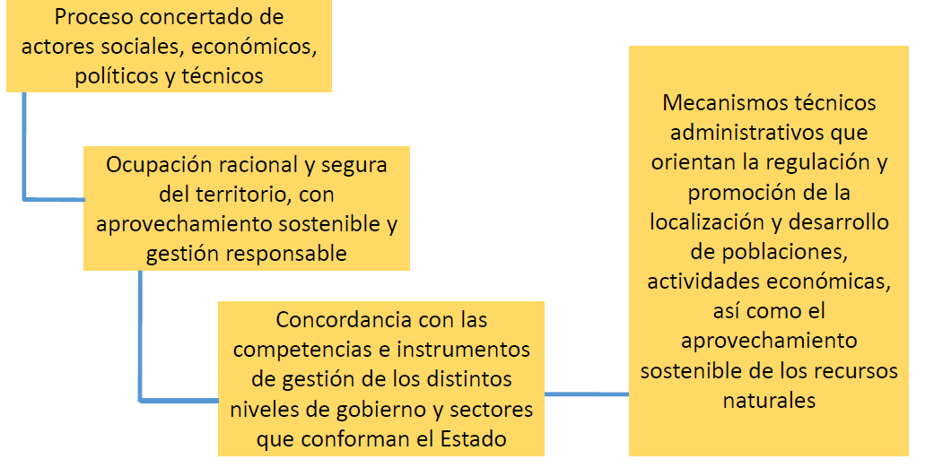
Ordenamiento Territorial*
Es un proceso técnico, administrativo y político, de toma de decisiones concertadas con los actores sociales, económicos, políticos y técnicos para la ocupación ordenada y uso sostenible del territorio.
* Orientaciones básicas sobre el Ordenamiento Territorial en el Perú, Ministerio del Ambiente – Agosto 2015.

Slide 35
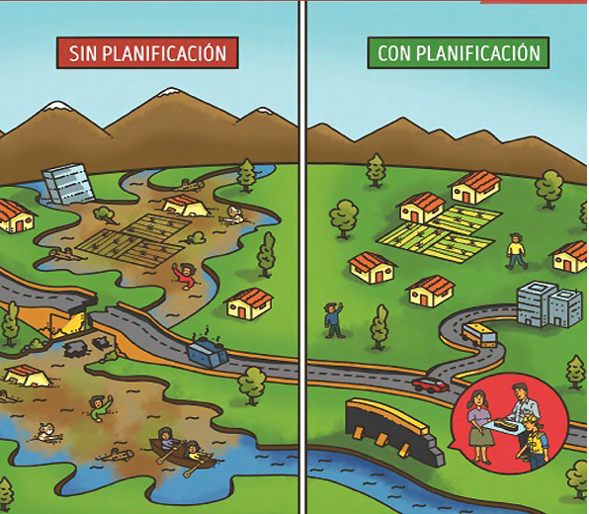
Planificación Territorial*
Se plantea como parte del proceso metodológico que tiene como fin el ordenamiento territorial y que consiste, básicamente, en función de un diagnostico, elaborar un modelo territorial o imagen objetivo a largo plazo con las medidas necesarias para llevarlo a cabo.

Slide 36
Acondicionamiento Territorial
Proceso técnico - administrativo, mediante el cual el Gobierno Local dirige la ocupación racional y uso planificado del territorio y la organización físico - espacial de las actividades humanas. (Decreto Supremo N° 022-2016-VIVIENDA–que Aprueba el Reglamento de Acondicionamiento Territorial y Desarrollo Urbano Sostenible)

Slide 37
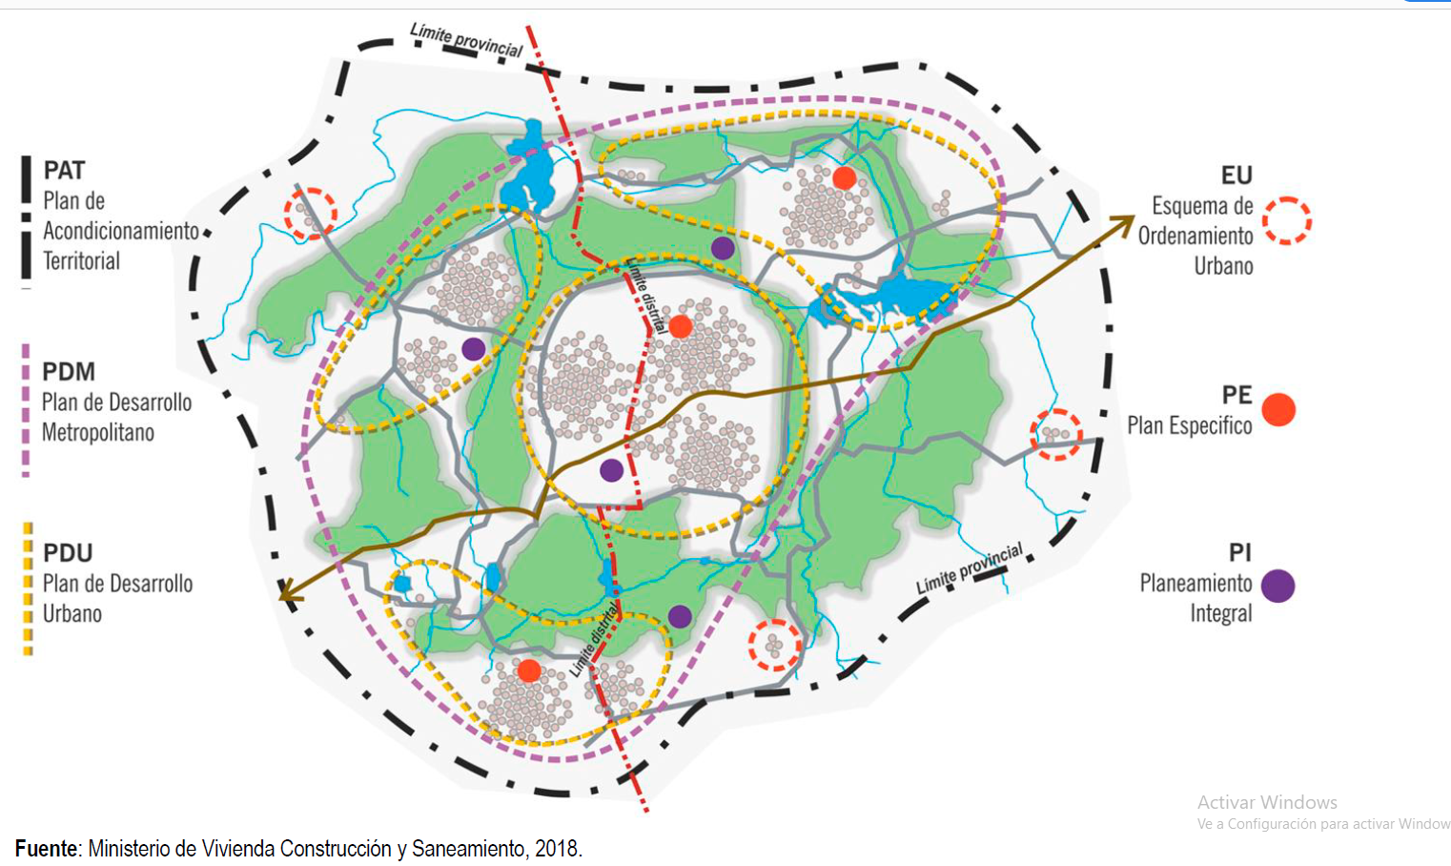
Ámbito de Intervención de los instrumentos de planificación

Slide 38
Fuente: MVCS

Slide 39
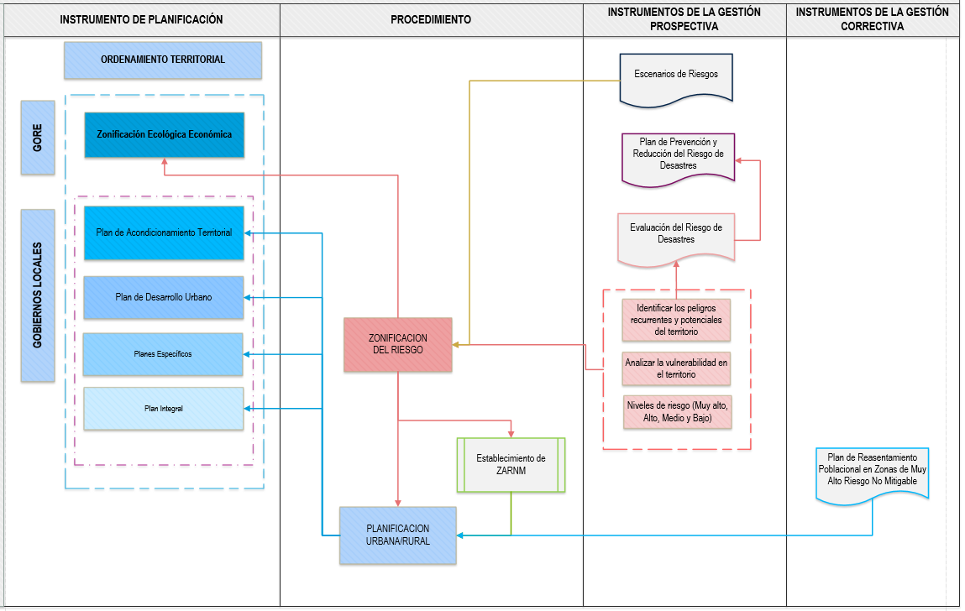
ARTICULACION DE LOS INSTRUMENTOS DE GRD EN LA PLANIFICACION TERRITORIAL

Slide 40
USOS DE LOS EVARES
• Ordenamiento territorial.
• Elaboración de Planes de Prevención y Reducción de Riesgo de Desastres.
• Declaratoria de zonas de muy alto riesgo no mitigable
• Promover medidas de prevención y reducción del riesgo de desastre a través de Proyectos de Inversión Publica
• Reasentamiento poblacional
• Declaraciones de Intangibilidad

Slide 41
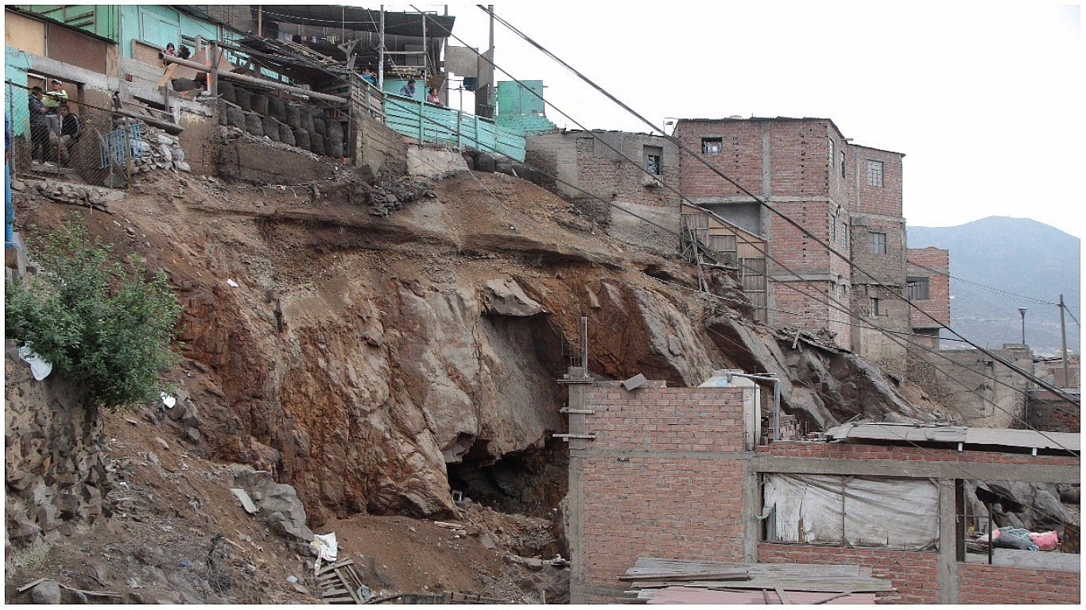
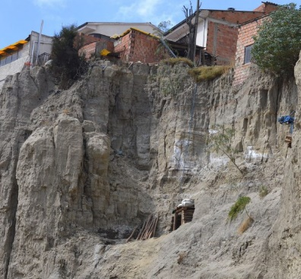
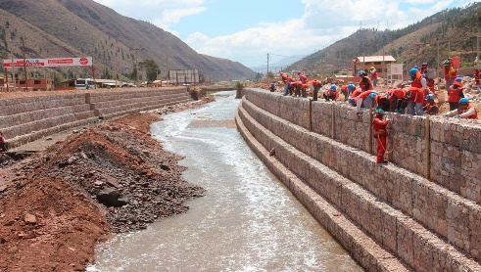
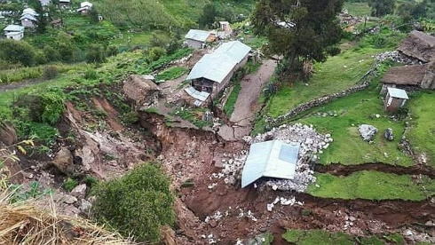
APLICACIÓN DE LAS EVALUACIONES DE RIESGOS
Para EVITAR las ocupaciones que generarían riesgo (Ejemplo: asignar Zonas de Tratamiento Especial -ZRE, Zonas de Tratamiento Paisajístico- (ZTP), etc.).
Como instrumento técnico para los PLANES INTEGRALES de áreas urbanas o semiurbanas cuyas condiciones ameritan un tratamiento integral especial.
Para PRIORIZAR las acciones que se deben hacer para REDUCIR el riesgo hasta un nivel “medio” (Ejemplo: Acciones orientadas a reasentamientos o el desarrollo de acciones de mitigación del riesgo).
Para evitar (PREVENIR) la generación de nuevos riesgos y/o reducir (MITIGAR) el nivel de riesgo existente en áreas geográficas urbanizadas.

Slide 42
EVALUACIONES DE RIESGO, EN EL MARCO DE LA LEY N° 30556
En la octava disposición complementaria, señala que: “Se faculta al gobierno Regional a declarar la Zona de Riesgo No mitigable (muy alto riesgo o alto riesgo) en el ámbito de su competencia territorial, en un plazo que no exceda los (3) meses contados a partir del día siguiente de la publicación del Plan. En defecto de lo anterior, el MVCS, mediante Resolución Ministerial, puede declarar zonas de riesgo no mitigable (muy alto riesgo o alto riesgo). Para tal efecto, debe contar con la evaluación de riesgo elaborada por el Centro Nacional de Estimación, Prevención y Reducción del Riesgo de Desastres – CENEPRED……………….

Slide 43
A SOLICITUD DEL MVCS, DESDE MAYO 2017 HASTA EL 23 DE SETIEMBRE 2019 SE HAN ELABORADO 468 EVAR
TUMBES: 02
PIURA: 132
LAMBAYEQUE: 151
LA LIBERTAD: 65
ANCASH: 45
CAJAMARCA: 6
LIMA: 9
ICA: 11
AREQUIPA: 12
LORETO: 1
HUANCAVELICA: 34

Slide 44
EVALUACION DE RIESGO EN CATACAOS - PIURA

Slide 45
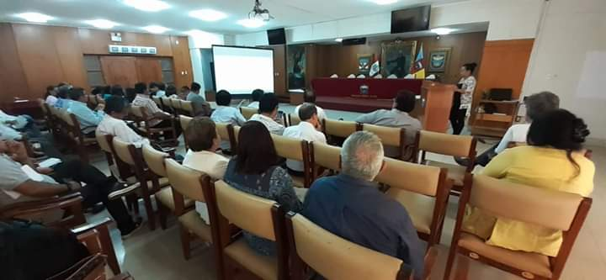
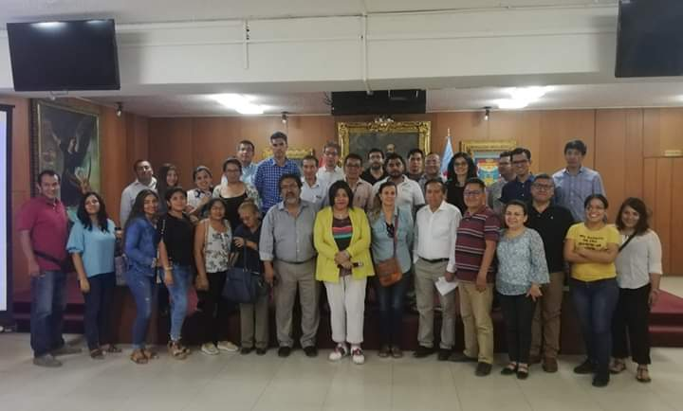
ACTUALMENTE:
(Manual para la elaboración de los PDM y PDU, en el marco de la Reconstrucción con Cambios, 2018)
Análisis de Riesgo para el Plan de Acondicionamiento Territorial de Piura
PAT y PDM (26 de noviembre 2019)
Consultores realizan e incorporar análisis específicos traducidos en planos, tablas, imágenes, vistas, cuadros, talleres u otros a los mínimos requeridos

Slide 46
INSTRUMENTOS DE LA GESTIÓN PROSPECTIVA Y CORRECTIVA Y SU APLICACIÓN EN LA PLANIFICACION TERRITORIAL

Slide 47
La reducción de los riesgos de desastres debe pasar a ser, para todos nosotros, una preocupación y una causa permanentes. Invirtamos hoy en un futuro más seguro.
Ban Ki-moon
Secretario General de las Naciones Unidas

Slide 48
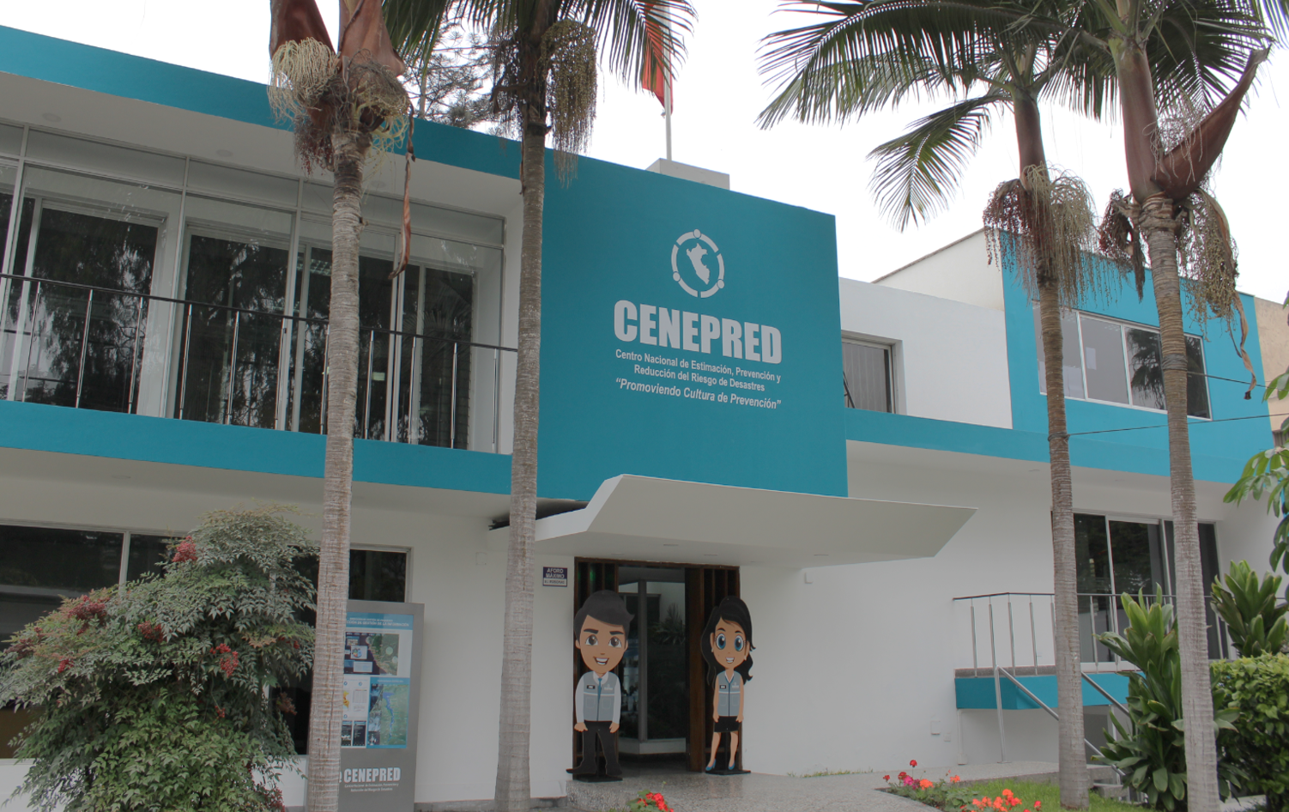
GRACIAS

